Slide 1
La digestion chez l’homme
S. BOURGET

Slide 2
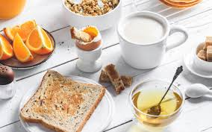
Dessiner le trajet de la tartine de pain et du thé de ce matin!

Slide 3
Partie 1: Que deviennent les aliments dans notre organisme?
Activité

Slide 4
Quelques représentations initiales…
2
3
1

Slide 5
Partie 1: que deviennent les aliments dans notre organisme?

Slide 6
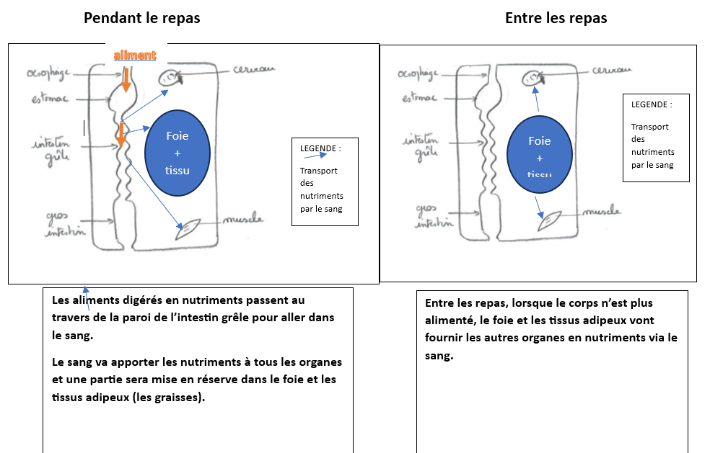

Slide 7
Quand je bois du thé j’ai envie d’uriner, or il n’y a qu’un seul tube digestif qui va jusqu’à l’anus?
Les aliments liquide passent par le même trajet que les aliments solides. L’eau, est une molécule très petite, elle va donc être absorbée au niveau de l’intestin grêle (et même pour l’eau au niveau du gros intestin) pour aller dans le sang. Le sang alimente tous les organes et va être filtré par les reins où le surplus de liquide va être éliminer pour constituer l’urine.

Slide 8
Partie 2: le mécanisme de la digestion

Slide 9
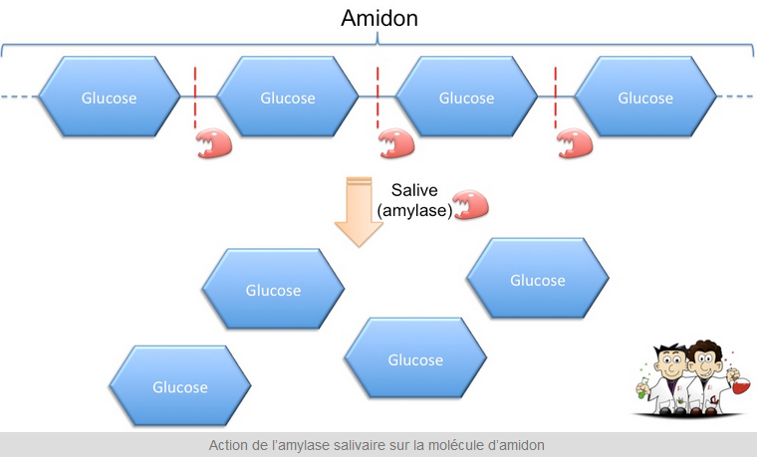
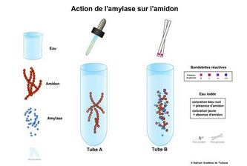
Partie 2: Le mécanisme de la digestion
La digestion chimique
Un aliment est transformé en nutriments par l’action des enzymes.
Les aliments sont constitués de différentes catégories de molécules telles que les protéines, les glucides ou les lipides.
Notre corps fabrique des enzymes spécifiques qui vont agit sur un type d’aliments pour le couper en ses petits éléments constitutifs: les nutriments. Ces enzymes se trouvent dans les sucs digestifs (salive, suc gastrique, suc intestinale)
https://www.youtube.com/watch?v=SEgww-SlRMs

Slide 10
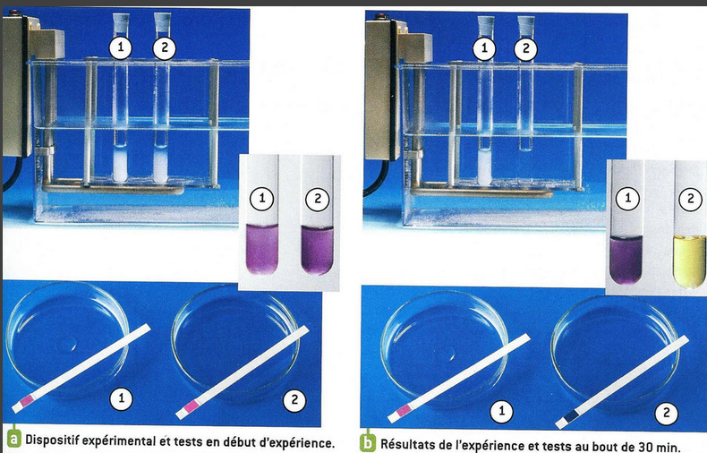

Slide 11
La digestion chimique
L’appareil digestif = tube digestif + glandes digestives
Tube digestif= ensemble des organes traversés par les aliments (bouche, œsophage, estomac, intestin grêle et gros intestin)
Glandes digestives = glandes qui fabriquent les sucs digestifs. Ces glandes peuvent être des organes tels que le foie ou le pancréas, ou ces glandes peuvent être contenues dans la paroi des organes du tube digestif (comme pour estomac ou l’intestin)

Slide 12
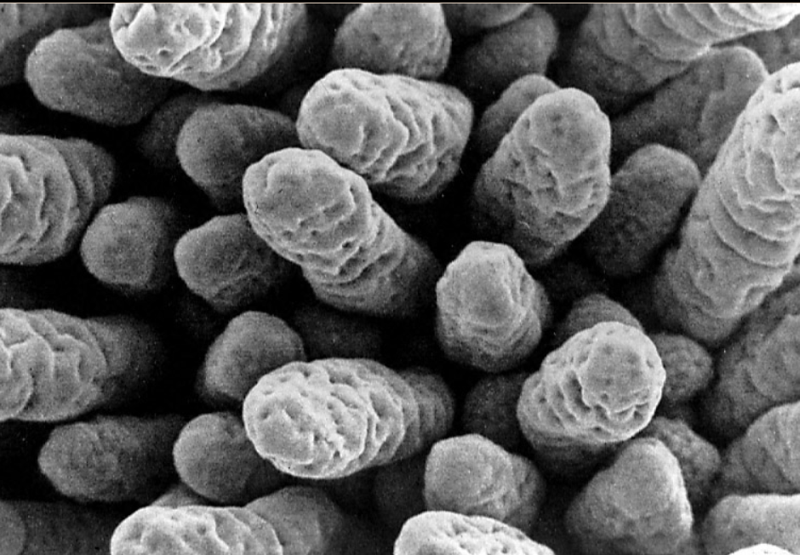
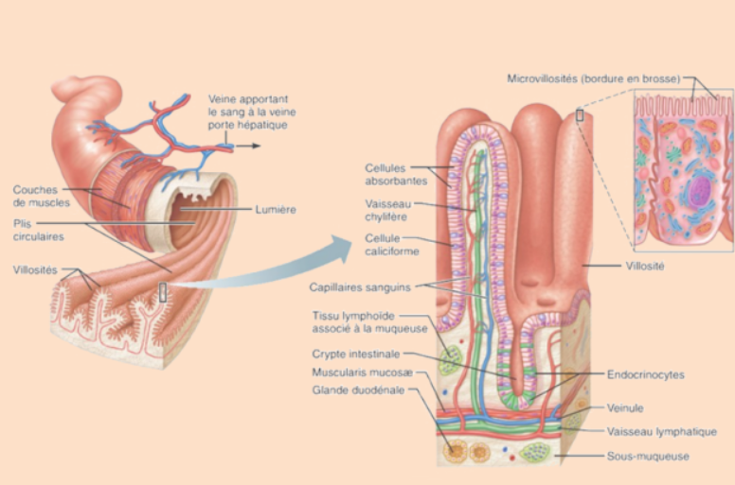
Comment les nutriments passent au travers de l’intestin grêle?
Le passage dans le sang se fait au niveau de l’intestin grêle car c’est un organe qui présente une paroi fine, avec des villosités (sur la paroi interne) ce qui augmente sa surface et il est très irrigué.
Souvent on pense que seuls les éléments « bons » ou nécessaires pour l’organisme passent dans le sang. Or l’alcool passe aussi!
Le passage dans le sang est régi uniquement par la taille. Les aliments digérés et transformés en nutriments, ou aliments suffisamment petits (comme l’eau) vont alors passer dans le sang, mais les aliments non digérés, donc trop gros vont former les excréments.

Slide 13
BILAN de connaissances
Les aliments subissent des transformations dans notre organisme, par des actions mécaniques (broyage des dents, malaxage dans l’estomac) et des actions chimiques (action des enzymes produites par des glandes telles que les glandes salivaires, ou le pancréas, mais aussi des cellules présentes dans les parois de l’intestin grêle).
Aliments
Nutriments (substances solubles dans l’eau)
Excréments (aliments non digérés, car enzyme non présente)
Les nutriments passent dans le sang au niveau de l’intestin grêle : c’est l’absorption.
En effet l’intestin grêle est très vascularisé, et constitue une grande surface d’échange.
Tout le long du tube digestif il y a des microorganismes qui facilitent la digestion.
Vidéo récapitulative: https://www.lumni.fr/video/la-digestion-1

Slide 16
Partie 3: comment notre organisme peut-il s’adapter à la réalisation d’un exercice physique?
Les muscles ont besoin d’énergie.
Elle provient d’une réaction chimique qui utilise le glucose et le dioxygène pour produire de l’énergie et un déchet le dioxyde de carbone
Glucose + O2 -> Energie + H2O + CO2
Les besoins en O2 et en glucose doivent être assurés…
Le dioxygène est pris dans l’air, passe dans les poumons pour rejoindre le sang pour être absorbé au niveau des muscles (doc 3).
Le glucose est issu de l’alimentation et aussi des réserves présentes dans le muscle (doc4)
Lors d’un exercice physique les besoins sont accrus, grâce à différents éléments physiologiques:
Lors d’un exercice physique les besoins sont accrus, d’où augmentation du rythme respiratoire, et cardiaque pour apporter plus d’éléments nutritifs (glucose et dioxygène) au muscle. (doc1).
De plus il y a une répartition différente du sang au repos et lors d’un exercice physique où l’apport de sang est plus important au niveau des muscles par rapport aux autres organes.

